Slide 1
리뷰데이터 수집
리뷰를 수집하여 별점을 기준으로 분류하기
발표자 : 김한열

Slide 2
목차
프로젝트 배경
실행 과정
Ⅰ. 준비단계
Ⅱ. 모듈화
Ⅲ. 코드 실행
Ⅳ. 실행 결과
Ⅴ. 에러 및 보완점
느낀 점과 보완점
Q&A

Slide 3
프로젝트 배경

Slide 4
프로젝트 배경
새로 개발하는 새로운 제품의 방향성을 확인하기 위해 경쟁사들의 기존 제품 리뷰를 확인하기 위해 최대한 많은 리뷰를 수집하고 별점을 기준으로 3점 이상은 긍정 덧글, 3점 미만은 부정 덧글로 분류하여 데이터베이스에 저장하고자 한다.
최근 사람들이 많이 찾는 밀키트를 검색하여 해당 제품군을 조리하는 제품을 개발하여 판매한다.
이를 위해 많이 구매한 상품을 선정하여야 하는데, 상품을 산 후 리뷰를 달 확률이 같다고 가정한다면 리뷰가 많이 달린 상품일수록 많이 팔린 상품이다.
또한 리뷰가 좋을수록 재구매율이 높다고 가정하면, 긍정 리뷰가 많을수록 재구매율이 높은 상품이다.
따라서 어떠한 제품을 개발할지를 선정하기 위한 근거는 밀키트를 검색하였을 때 나온 상품들의 리뷰 수 및 별점으로 한다.

Slide 5
수행 목표
5개 이상의 상품을 선정하여 상품의 이름을 데이터베이스 테이블에 저장하시오.
각 상품에 대한 모든 리뷰를 수집하시오. 수집된 리뷰를 데이터베이스 테이블에 저장하면서 별점 3점 이상은 리뷰는 긍정, 별점 3점 미만은 부정으로 표시하는 컬럼을 추가해야 합니다.
요구사항
1. 상품 정보를 저장하기 위한 테이블과 리뷰를 저장하기 위한 테이블의 구조표와 테이블 생성 구문을 제시하고 리뷰를 수집하기 위해 작성한 소스코드와 단계별 실행 결과 및 설명을 제시하시오.
2. 프로그램의 수행 결과를 확인하기 위해 상품 이름과 리뷰 내용, 리뷰 작성일, 별점, 긍정/부정 분류 결과 등의 데이터가 저장된 상태를 파이썬을 통해 조회하여 하나의 결과 집합으로 표시한 스크린샷을 제시하세요.
3. 각각의 동작 단위를 2개 이상 모듈화하세요.
4. 이 과정을 완성하여 발표자료를 작성후 제출하고 직접 발표를 수행합니다.
5. 과제를 수행하면서 겪은 에러 및 문제점을 모두 제시하고 이를 해결하기 위한 과정도 제시하세요.
6. 이 과제를 수행하면서 느낀 점을 서술하고 향후 자신이 어떤 부분을 보완해야 할지 제시하세요.

Slide 6
실행 과정

Slide 7
Ⅰ. 준비단계

Slide 8
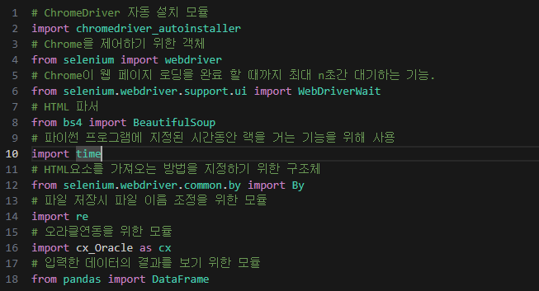
Ⅰ. 준비과정
1. 패키지 참조

Slide 9
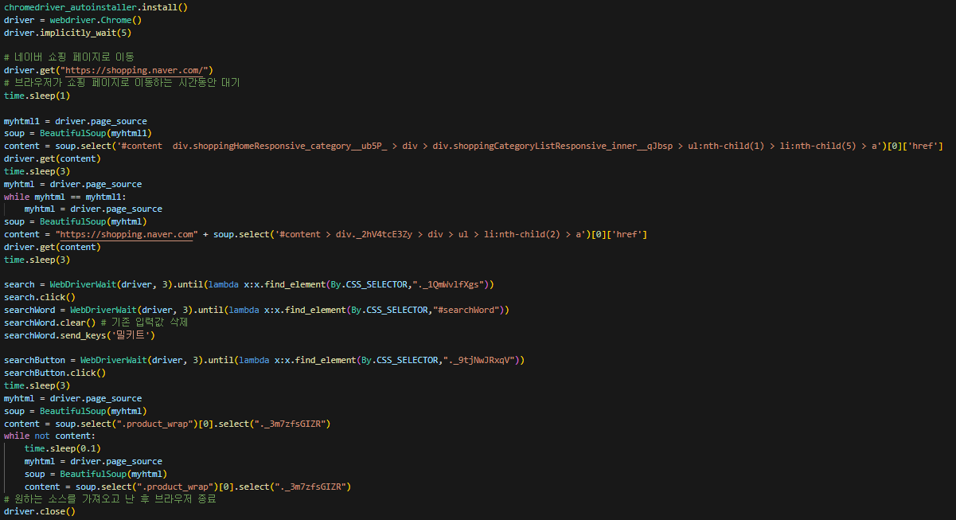
Ⅰ. 준비과정
2. 브라우저 가동 및 페이지 이동

Slide 10
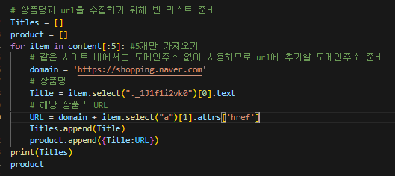
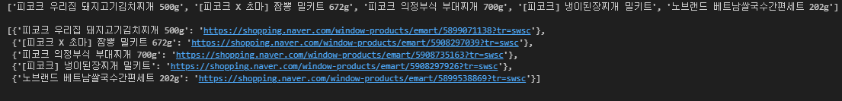
Ⅰ. 준비과정
3. 상품명과 해당 상품의 URL 수집하기

Slide 11
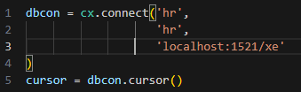
Ⅰ. 준비과정
4. 데이터베이스접속 및 SQL 실행 객체 생성
dbcon : 데이터베이스접속
cursor : SQL 실행 객체

Slide 12
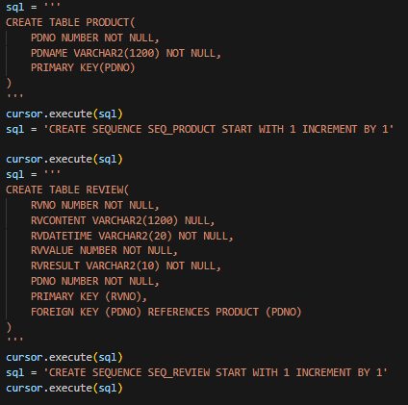
Ⅰ. 준비과정
5. 데이터베이스 테이블 생성
Product
pdno : 상품번호(PK)
pdname : 상품이름
Review
rvno : 리뷰번호(PK)
rvcontent : 리뷰내용
rvdatetime : 리뷰날짜
rvvalue : 별점
rvresult : 긍정/부정 분류 결과
pdno : 상품번호(FK)
Notes:
원자성을 고려하여 FK 설정

Slide 13
Ⅱ. 모듈화

Slide 14
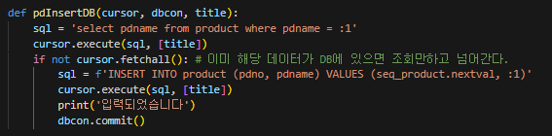
Ⅱ. 모듈화
1. 상품명을 DB에 넣는 함수
SQL 실행 객체를 통해 DB로 데이터를 입력한다.
만약 DB에 해당 데이터가 있으면 넘어간다.

Slide 15
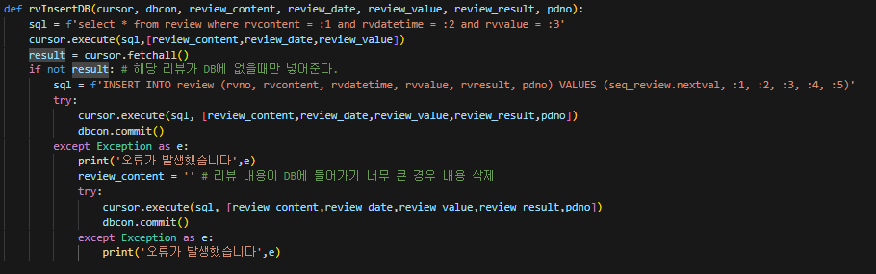
Ⅱ. 모듈화
2. 리뷰를 DB에 넣는 함수
가져온 리뷰가 DB에 없는 경우에만 넣어준다.
리뷰 내용이 너무 많아서 DB에 넣을 수 없는 경우 리뷰 내용을 삭제하고 넣어준다.

Slide 16
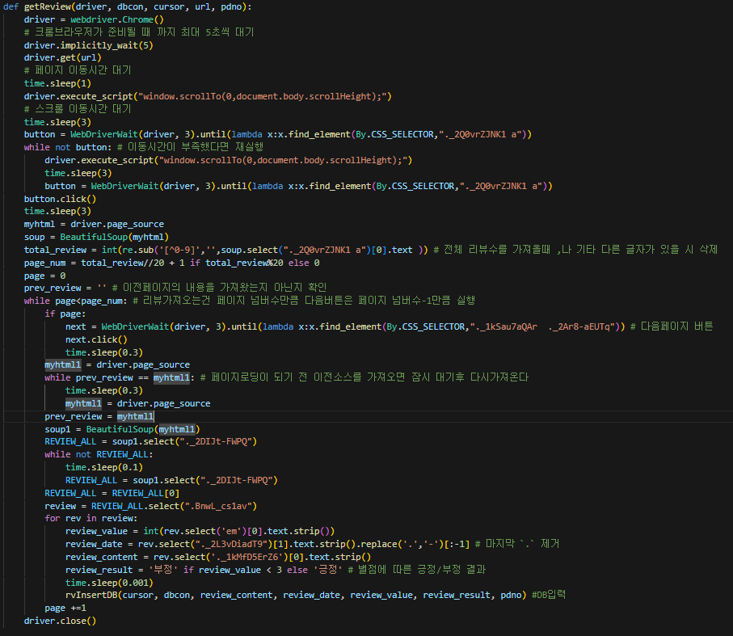
Ⅱ. 모듈화
3. 리뷰를 얻어오는 함수

Slide 17
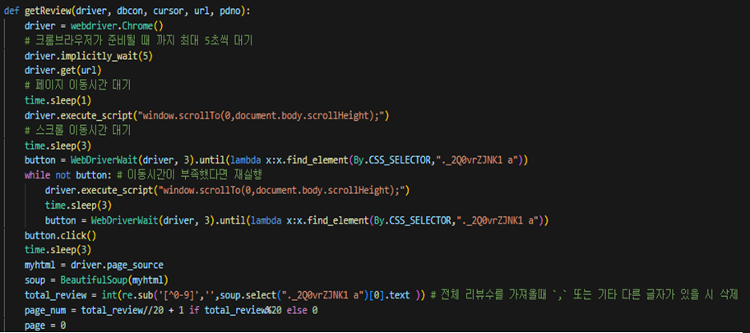
Ⅱ. 모듈화
3. 리뷰를 얻어오는 함수 - 1
함수에 브라우저를 실행시키는 것과 종료시키는 것을 넣어 메모리 반환을 보장한다.
리뷰 개수를 확인하여 리뷰 전체 페이지의 수를 구한다.

Slide 18
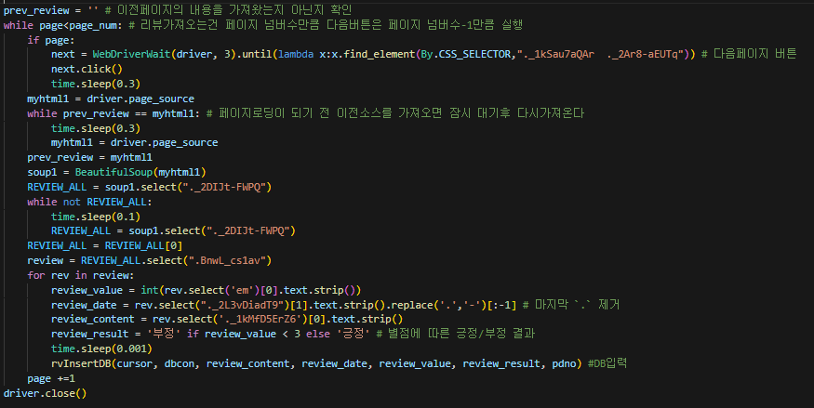
Ⅱ. 모듈화
3. 리뷰를 얻어오는 함수 - 2
한 페이지에서 리뷰 내용, 작성일, 별점을 가지고 온 후
해당 데이터를 DB에 넣는다.

Slide 19
Ⅲ. 데이터 수집

Slide 20
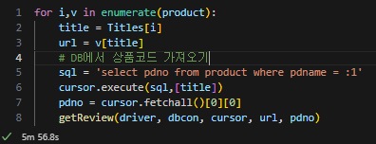
Ⅲ. 데이터 수집
모듈 실행
리뷰 수집 및 DB 입력
리뷰 DB 입력 시 pdno 컬럼은 DB에서 가져와서 입력한다.

Slide 21
Ⅳ. 실행결과

Slide 22
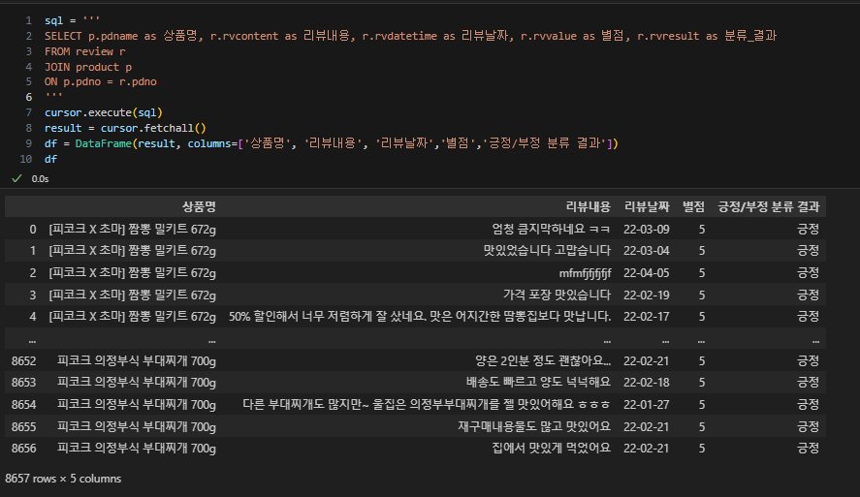
Ⅳ. 실행 결과
1. DB 확인

Slide 23
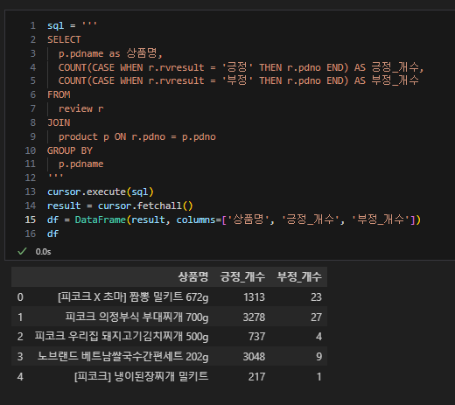
Ⅳ. 실행 결과
2. 리뷰 분류 확인

Slide 24
Ⅴ. 에러 및 보완점

Slide 25
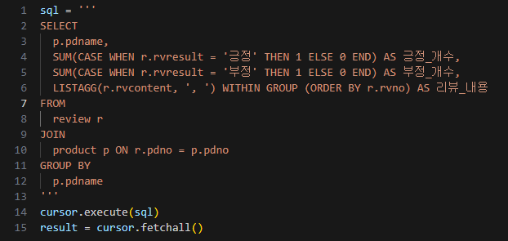
Ⅴ. 에러 및 보완점
1. 과제를 수행하면서 발생한 에러 및 해결방법
DatabaseError: ORA-01489: 문자열 연결의 결과가 너무 깁니다
실행 결과를 한 개로 합치려고 하였으나 리뷰내용들을 붙이는 과정에서 생긴 오류
위 과정은 문제가 요구하는 조건이 아님을 확인하여 분리하여 실행

Slide 26
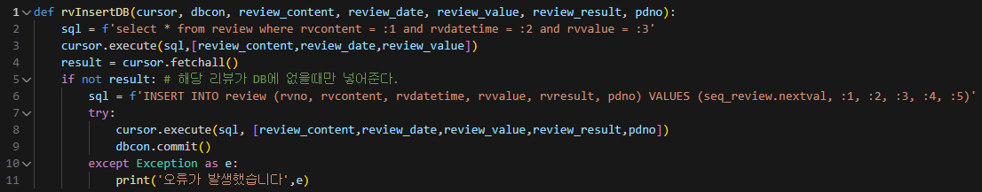
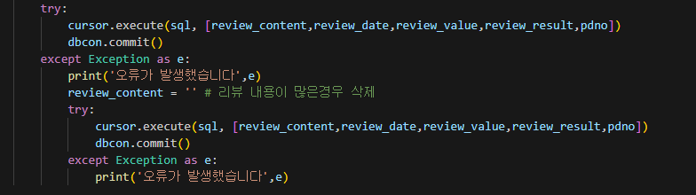
Ⅴ. 에러 및 보완점
1. 과제를 수행하면서 발생한 에러 및 해결방법
오류가 발생했습니다 ORA-12899: "HR"."REVIEW"."RVCONTENT" 열에 대한 값이 너무 큼(실제: 1587, 최대값: 1200)
리뷰 내용이 너무 긴 경우 DB에 저장하는 과정에서 발생하는 오류, 해당 리뷰 내용 삭제

Slide 27
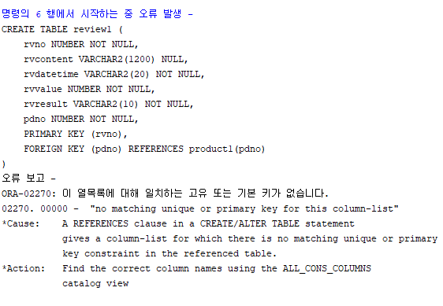
Ⅴ. 에러 및 보완점
1. 과제를 수행하면서 발생한 에러 및 해결방법
외래키 설정 시 대상 테이블의 고유키 또는 기본 키를 설정해야 함
상품 테이블의 기본 키를 변경하여 해결

Slide 28
Ⅴ. 에러 및 보완점
2. 과제를 수행하면서 발생한 문제점 및 해결방법
1. 리뷰를 수집하는 과정에서 페이지 로딩이 코드에서 작성한 대기시간보다 길어서 이전 리뷰가 DB에 들어가며 로딩이 늦어진 페이지의 리뷰는 누락되는 현상 2. 프로그램오류가 발생하여 함수를 다시 가동하면 중복 DB가 생기는 현상 3. 리뷰를 DB에 넣는 과정을 비동기로 작업하려 하였으나 DB가 다수 누락되는 현상 4. 리뷰를 CSV 파일로 저장한 후 해당 데이터를 읽어서 DB에 넣을 시 리뷰 내용 중 `,`와 `\n` 이 포함되어 예기치 못한 오류 발생
1. Review 내용이 이전 페이지와 같은 내용을 가져오면 잠시 기다린 후 다시 가져오는 것으로 변경 2. DB에 저장할 때 SELECT기능을 활용하여 이미 존재하는 데이터인지 조회 후 저장 3. 비동기로 작업하는 것과 아닌 것이 유의미한 차이가 없어서 비동기 과정을 삭제 4. 문제 조건에서 CSV파일 저장에 관한 내용이 없으므로 CSV 저장 삭제 후 리뷰를 읽어오는 과정에서 DB에 저장을 같이하는 형태로 변경

Slide 29
느낀 점과 보완점

Slide 30
느낀 점과 보완점
SQL 오류가 많았다
단위 기능으로 나누기
가 어려웠다.
SQL 오류도 정리하여 해당 오류가 발생 시 해결 방법을 자료화
코드 모듈화 과정에서 상세한 기능별 분리를 위해 모듈별 목표를 세분화하여 구현

Slide 31
Q&A

